Slide 1


Slide 2
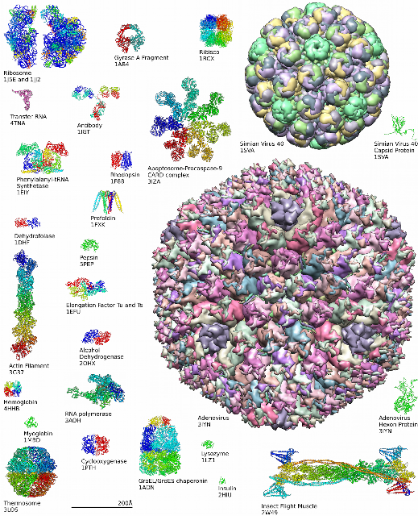
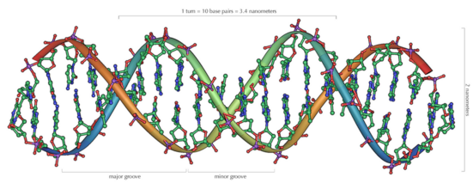
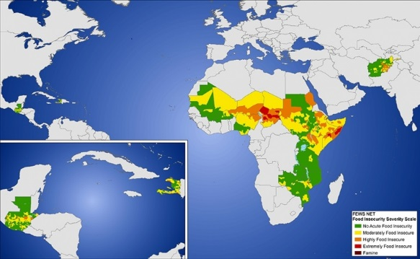

Aktuálne výzvy
Zvyšovanie kvality života
Riešenie nedostatku potravín
Ekológia
Štruktúrna biológia

Slide 3
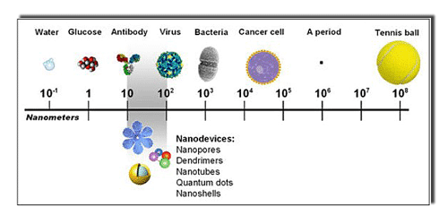
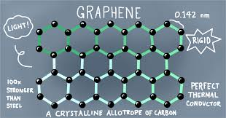

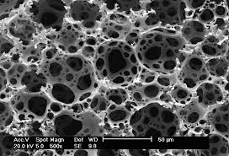

Aktuálne výzvy
Ekológia
Energetika
Zvyšovanie kvality života
Medicína
Progresívne materiály
Chémia
Fyzika

Slide 4




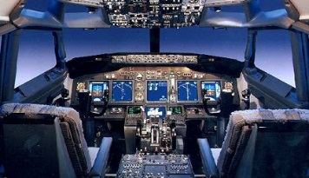
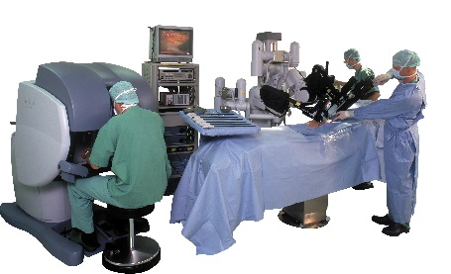
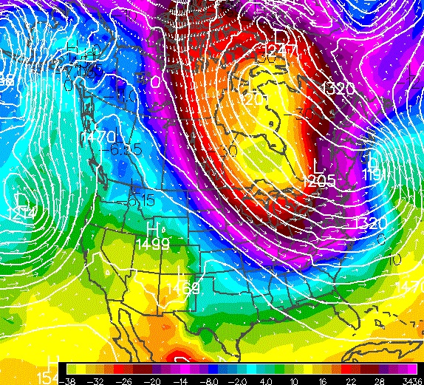
Aktuálne výzvy
Informačná revolúcia
Telekomunikácie
Big data
Inovácie
Umelá inteligencia
Informatika
Matematika
Geografia
Vzdelávanie

Slide 5

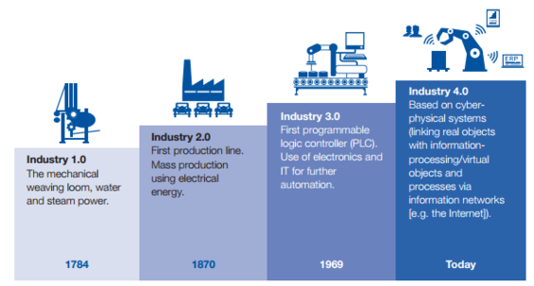
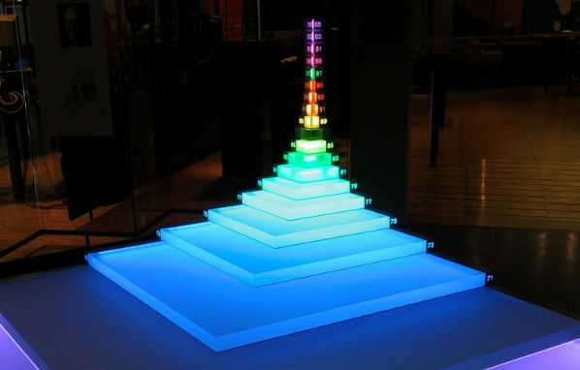
Kariéra absolventa VŠ
70-23=47

Slide 6




Parametre dobrej vysokej školy
Akreditované študijné odbory (počas celej dĺžky predpokladaného štúdia)
Doktorandský stupeň
Počet profesorov, docentov
Hromadná výučba – individuálny prístup
Počet absolventov za posledné obdobie a ich uplatnenie v praxi
Výučbové priestory, laboratóriá, knižnica, kvalita infraštruktúry
Medzinárodný rozmer
Riešené grantové projekty
Možnosť absolvovania časti štúdia v zahraničí
Tradícia školy
Aktivity pre študentov

Slide 7





Univerzita P.J. Šafárika v Košiciach
Lekárska fakulta
Prírodovedecká fakulta
Právnická fakulta
Fakulta verejnej správy
Filozofická fakulta
Botanická záhrada Ústav telesnej výchovy a športu
Univerzitná knižnica Centrum informačných a komunikačných technológií
Študentské domovy a jedálne Učebno-výcvikové zariadenia

Slide 8
Možnosti štúdia na PF UPJŠ
Bakalárske študijné programy jednoodborového štúdia
Študijný program | Počet | Forma | Požadovaná maturitná skúška
Aplikovaná informatika | 60 | D, E | I alebo M
Biológia | 50 | D | B alebo CH alebo M
Fyzika | 40 | D | F alebo M
Geografia | 25 | D | G alebo M
Chémia | 80 | D | CH alebo F alebo M
Informatika | 60 | D | I alebo M
Matematika | 40 | D | M
Ekonomická a finančná matematika | 40 | D | M
Všeobecná ekológia a ekológia jedinca a populácií | 30 | D | B alebo CH alebo M

Slide 9
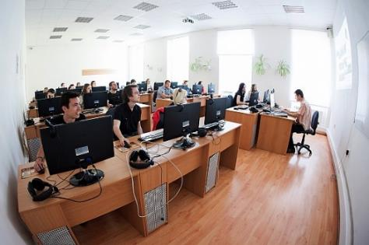
Možnosti štúdia na PF UPJŠ
Bakalárske študijné programy medziodborového štúdia
Študijný program | Forma | Požadovaná maturitná skúška
Biológia – Geografia | D | B alebo G alebo M
Biológia – Chémia | D | B alebo CH alebo M
Biológia – Informatika | D | B alebo I alebo M
Fyzika – Biológia | D | F alebo B alebo M
Fyzika – Geografia | D | F alebo G alebo M
Fyzika – Chémia | D | F alebo CH alebo M
Fyzika – Informatika | D | F alebo I alebo M
Geografia – Informatika | D | G alebo I alebo M
Chémia – Geografia | D | CH alebo G alebo M
Chémia – Informatika | D | CH alebo I alebo M
Matematika – Biológia | D | M alebo B
Matematika – Fyzika | D | M alebo F
Matematika – Geografia | D | M alebo G
Matematika – Chémia | D | M alebo CH
Matematika – Informatika | D | M alebo I
Biológia – Psychológia* | D | B alebo M
Geografia – Filozofia* | D | G alebo M
Geografia – Psychológia* | D | G alebo M
Matematika – Psychológia* | D | M
Biológia 90
Fyzika 50
Geografia 80
Chémia 70
Informatika 70
Matematika 70
Psychológia 40
Filozofia 20

Slide 10
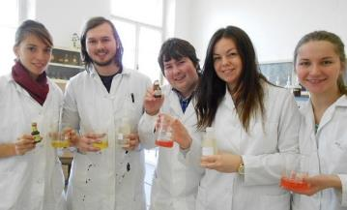
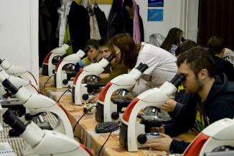
Možnosti štúdia na PF UPJŠ
Magisterské študijné programy jednoodborového štúdia
Genetika a molekulárna cytológia
Zoológia a fyziológia živočíchov
Botanika a fyziológia rastlín
Všeobecná ekológia a ekológia jedinca a populácií
Analytická chémia
Anorganická chémia
Biochémia
Fyzikálna chémia
Organická chémia
Geografia a geoinformatika
Ekonomická a finančná matematika
Manažérska matematika
Informatická matematika
Teoretická fyzika a astrofyzika
Biofyzika
Fyzika kondenzovaných látok
Jadrová a subjadrová fyzika
Informatika

Slide 11
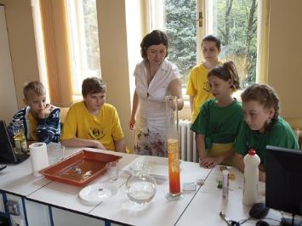
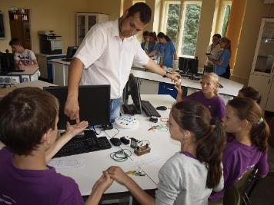
Možnosti štúdia na PF UPJŠ
Magisterské študijné programy učiteľstva akademických predmetov
Biológia – Geografia
Biológia – Chémia
Biológia – Informatika
Biológia – Psychológia
Fyzika – Biológia
Fyzika – Chémia
Fyzika - Geografia
Fyzika – Informatika
Geografia – Informatika
Geografia – Psychológia
Chémia – Geografia
Chémia – Psychológia
Matematika – Biológia
Matematika - Chémia
Matematika – Fyzika
Matematika – Geografia
Matematika – Informatika
Matematika – Psychológia

Slide 12
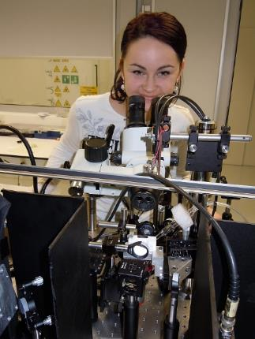
Možnosti štúdia na PF UPJŠ
Doktorandské študijné programy
Astrofyzika
Biofyzika
Fyzika kondenzovaných látok
Progresívne materiály
Jadrová a subjadrová fyzika
Teoretická fyzika
Všeobecná ekológia a ekológia jedinca a populácii
Analytická chémia
Anorganická chémia
Biochémia
Fyzikálna chémia
Organická chémia
Fyziológia rastlín
Fyziológia živočíchov
Genetika
Molekulárna cytológia
Informatika
Aplikovaná matematika
Diskrétna matematika
Teória vyučovania matematiky
Teória vyučovania fyziky

Slide 13
Prečo študovať na PF UPJŠ
Hodnotenie ARRA (www.arra.sk)

Slide 14

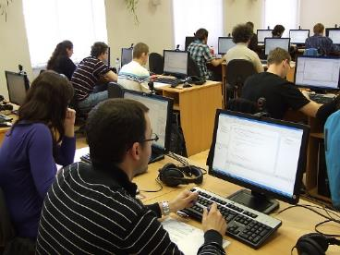
Prečo študovať na PF
viac ako 50 ročná tradícia vo vede a vzdelávaní
akreditované študijné programy
špičkové vedecké centrá a laboratóriá
vysoká úspešnosť zapojenia do projektov
kreditový systém štúdia
akademický informačný systém AIS2
individuálny prístup k študentom
široké medzinárodné kontakty a možnosti štúdia v zahraničí
tradícia študentských podujatí - Prírodovedecké dni
uplatniteľnosť absolventov v praxi

Slide 15
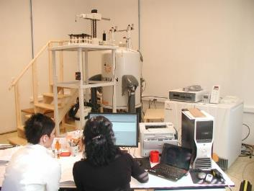
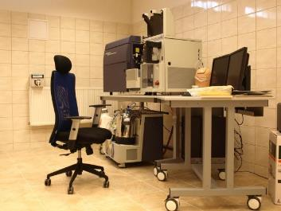
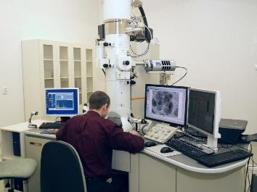
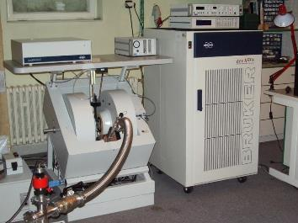
Unikátne laboratória na PF UPJŠ
Laboratórium analytickej cytometrie
Laboratórium nukleárnej magnetickej rezonancie
Nanolaboratórium
Metalografické laboratórium
Laboratórium feromagnetizmu
Laboratórium elektrónovej mikroskopie
Laboratórium inteligentných dátových analýz - LIDA
Laboratórium štruktúrnej analýzy
Laboratórium elektrónovej parama. rezonancie

Slide 16

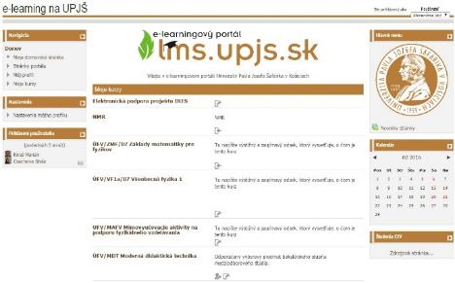
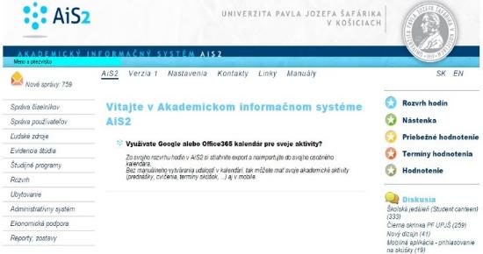
Štúdium na PF UPJŠ
elektronická prihláška na štúdium
https://e-prihlaska.upjs.sk/ais/eprihlas/#/home
elektronická administrácia štúdia
https://ais2.upjs.sk/ais/start.do
elektronická podpora štúdia
http://lms.upjs.sk/

Slide 17
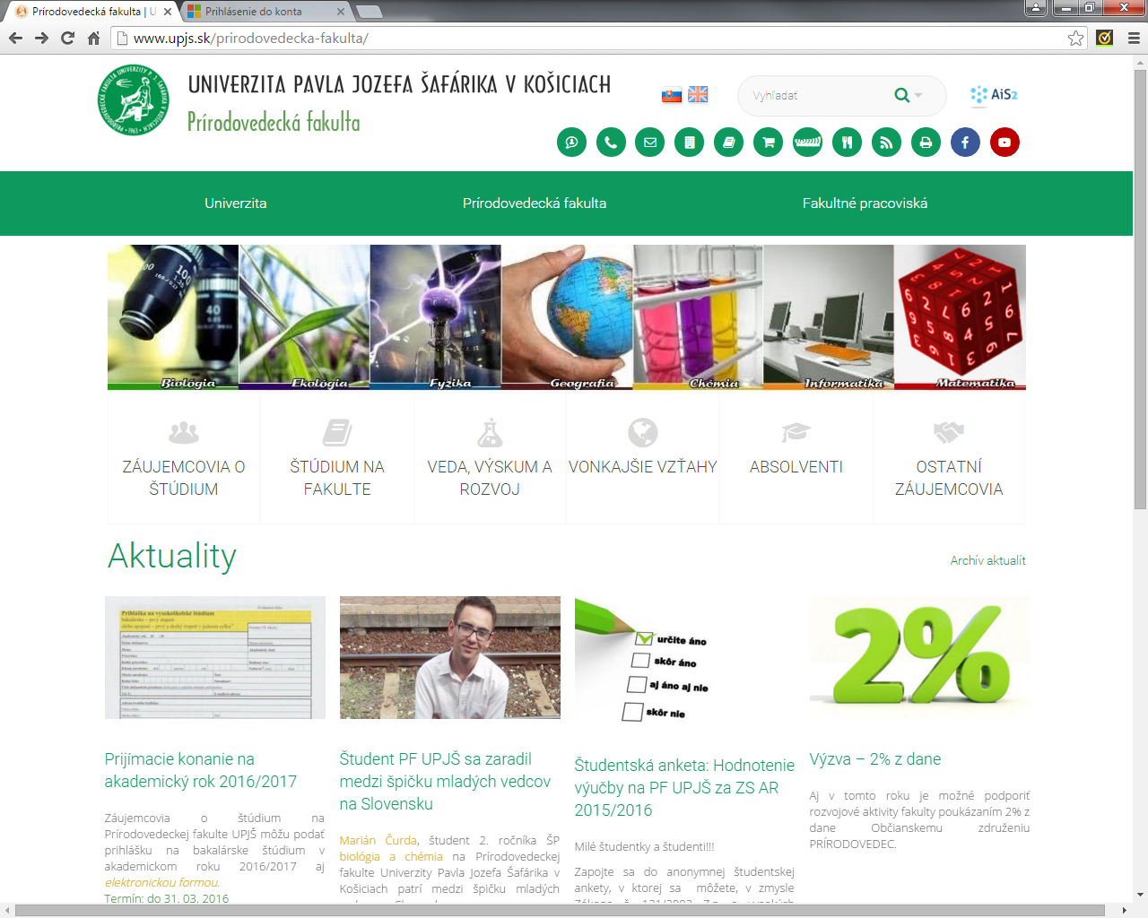

Slide 18


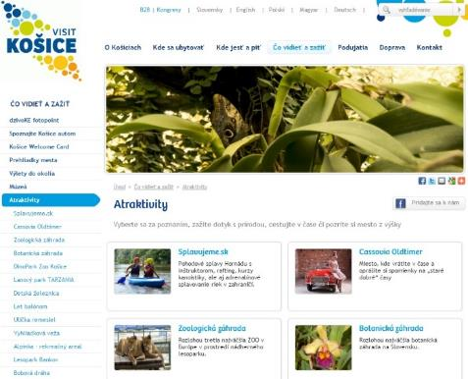

Košice - mesto mladých
235 000 obyvateľov s priemerným vekom 35,13 roka
Európske hlavné mesto kultúry 2013 www.kosice2013.sk
Európske mesto športu 2016 www.emskosice.sk
www.visitkosice.eu

Slide 19

Nehľadajte inde, čo máte na dosah
Prírodovedecká fakulta UPJŠ v Košiciach
http://www.upjs.sk/prirodovedecka-fakulta/

